Slide 1

Пробиотическая добавка "Витафлора" для Крупно рогатого скота
Казанская государственная академия ветеринарной медицины
Инициативная разработка

Slide 2





Пользователь и его проблема
Потенциальные потребители:
Предприятия по производству молока (аграрные холдинги России):
«ЭкоНива-АПК»
Агрокомплекс им. Ткачева
Концерн «Покровский» и другие
Производители кормов для КРС:
«Черкизово»,
«Ресурс»,
«Сибагро»,
«Траст ПА»,
«Русагро»,
«Агропромкомплектация»

Slide 3
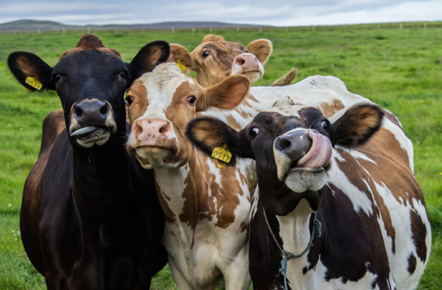
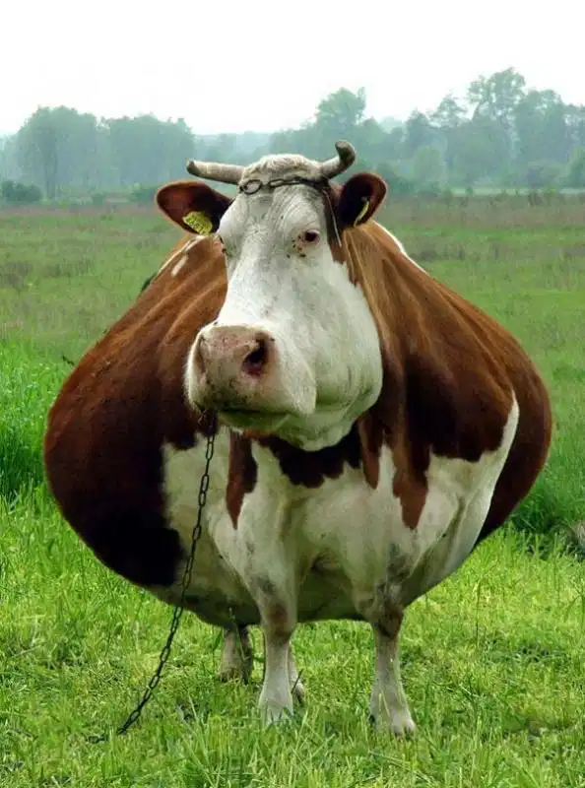
Проблема
Проблема нашего клиента:
Низкий удой
Низкий иммунитет
Проблемы с пищеварением
Проблемы с пищеварением:
Диарея - пробиотик «Витафлора» помогает при диарее, вызванной антибиотиками, инфекциями или изменением диеты, а также при синдроме раздраженного кишечника (СРК).
Запоры - пробиотик улучшает моторику кишечника.
Баланс микрофлоры:
Пробиотик помогает восстановить баланс микрофлоры после антибиотиков.

Slide 4

Решение
Пробиотик второго поколения:
Инновационный продукт
Имеет специализированный состав из живых микроорганизмов:
Пробиотики содержат традиционные лактобациллы и дополнительные компоненты, такие как пребиотики, метабиотики и постбиотики, которые усиливают их действие, улучшая пищеварение.
Оказывает положительное влияние на:
Восстановление микрофлоры и адаптацию животных к условиям окружающей среды, поддерживая микробный баланс в рубце и увеличивая усвоение питательных веществ из корма.

Slide 5
Пользовательский сценарий
Компания «Август – агро» сталкивается с проблемами, связанными со здоровьем своих животных. Компания замечает, что их коровы иногда страдают от расстройств пищеварения в последние годы, но обычные пробиотики не помогают. Компания рассматривает возможность использования пробиотиков нового поколения как решение для улучшения здоровья животных.
Цели
- Улучшить здоровье коров и снизить заболеваемость.
- Увеличить продуктивность молока.

Slide 6
Сценарий использования пробиотиков
1. Исследование и выбор продукта:
Компания проводит исследование о пробиотиках и их использовании в животноводстве и агрономии. Читает научные статьи и консультируется с агрономами.
2. Первичный прием:
Компания начинает добавлять пробиотик в корм для коров, следуя инструкциям на упаковке.
3. Замеченные изменения:
Через несколько недель «Август – агро» отмечает, что коровы стали менее подвержены заболеваниям и лучше переваривают корм. Продуктивность молока увеличилась на 10%.
4. Мониторинг и адаптация:
Ветеринар компании ведет журнал, фиксируя изменения в здоровье животных и урожайности. Он замечает, что после использования пробиотиков коровы стали более активными и играли меньше с использованием антибиотиков.

Slide 7
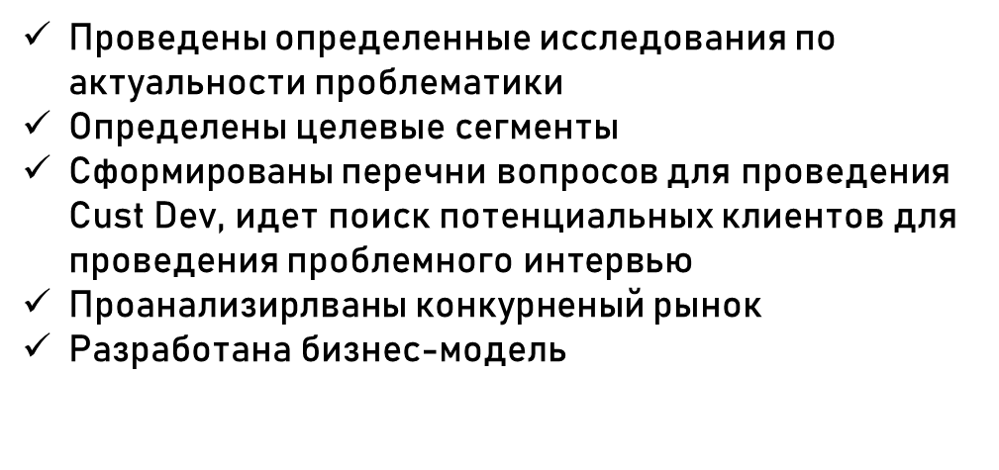



Slide 8
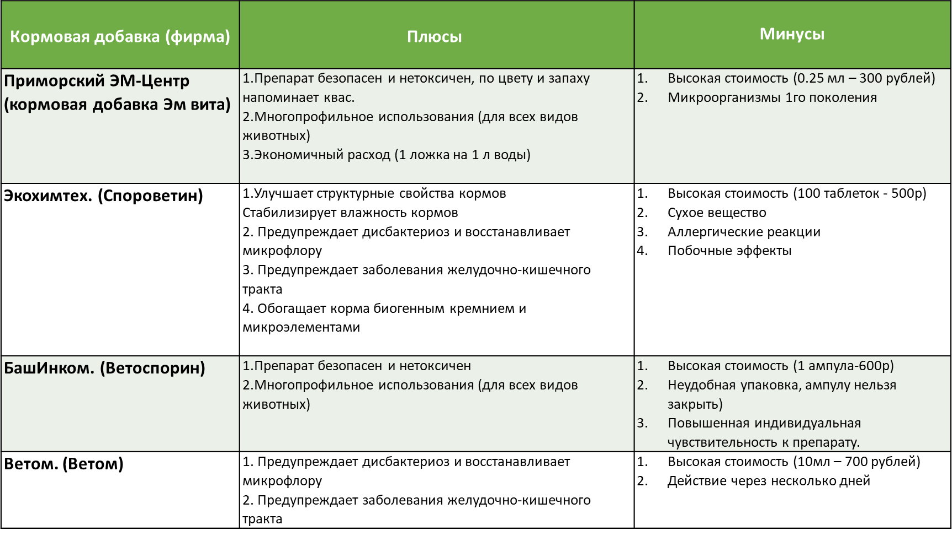
Конкурентный анализ

Slide 9

Рынок
1. Целевые сегменты рынка
Клиенты: крупные сельхоз холдинги, производители кормов, аптеки, интернет-магазины.
2. Предложение ценности
Качество и эффективность продукта:
Создание высококачественных пробиотиков, основываясь на научных исследованиях и клинических испытаниях, для обеспечения эффективности и безопасности.
Разнообразие продуктов: предложение различных формул пробиотиков (капсулы, порошки) для удовлетворения потребностей различных сегментов рынка.

Slide 10

Структура издержек и бизнес-модель
1. Предприятия по производству молока (аграрные холдинги России), производители кормов для КРС, производители пробиотиков/ пребиотиков и тд
2. На оригинальном рецепте формулы.
3. Онлайн-продажа: создание интернет-магазина и использование платформ, таких как wildberries или другие маркетплейсы, для продаж пробиотиков.
Розничные сети: партнерство с аптеками, магазинами для животных и специализированными продовольственными магазинами.

Slide 11
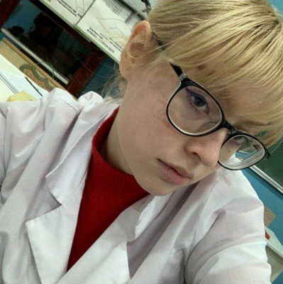
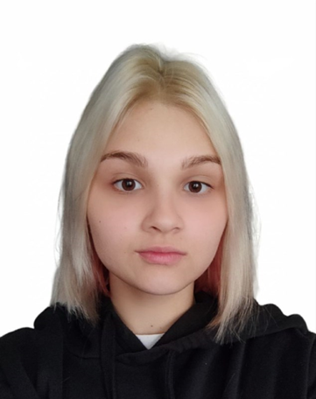
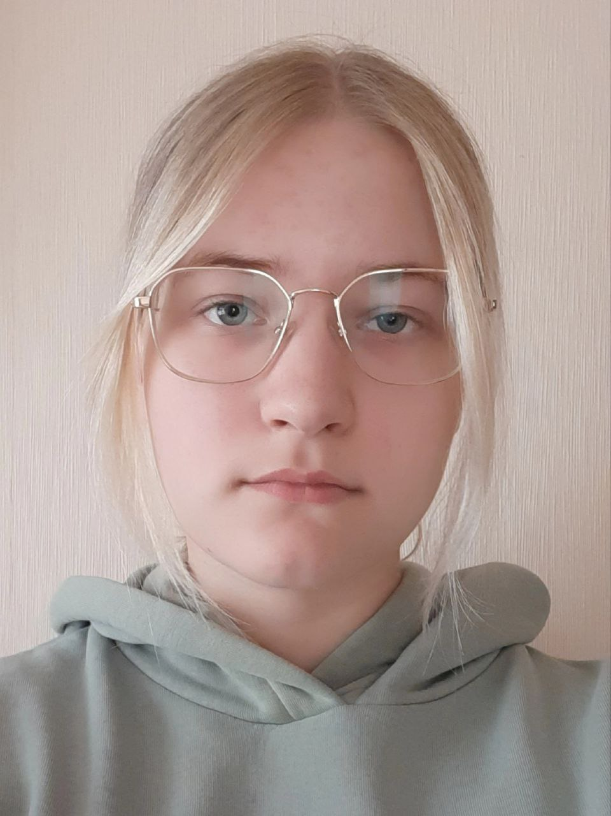
Команда
Лидер команды Цветкова Екатерина Андреевна
Орехова Валерия - креативщик
Королева Мария Вадимовна - админ

